Slide 1
Тема № 2
Переменные
Типы переменных
Арифметические операции

Slide 2
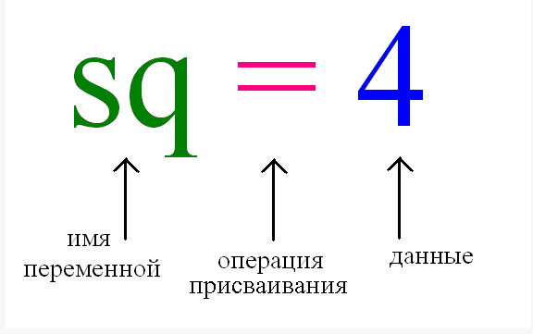
Переменные
В Python переменная определяется следующим образом:
Имя_Переменной = Значение_Переменной
Например: a = 24

Slide 3
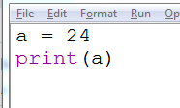
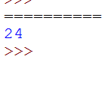
Переменные не объявляются в Python. Мы лишь ставим имя переменной и знак (=) и присваиваем ей необходимое значение.
Например Вывод

Slide 4
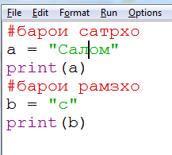
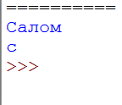
Это правило, которое мы видели выше, также применимо к строкам и символам.
Например Вывод

Slide 5
Как написать имя переменной
Неправильно
?summa
12_abr
Ab.v
.sum
Правильно
abu
Abu
abu1
_sum
Sum_

Slide 6
Типы переменных
NoneType (None)
int
float
complex
str
list (массив)
tuple (кортеж)
set
dic
bool

Slide 7
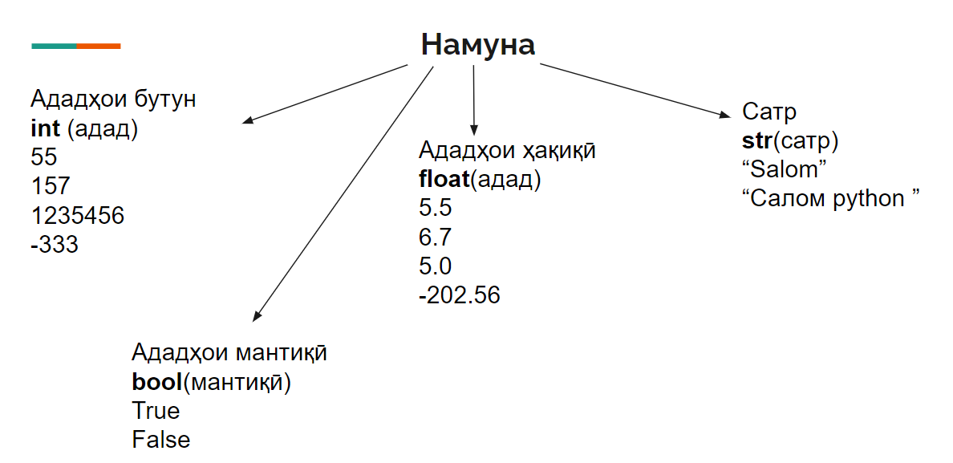

Slide 8
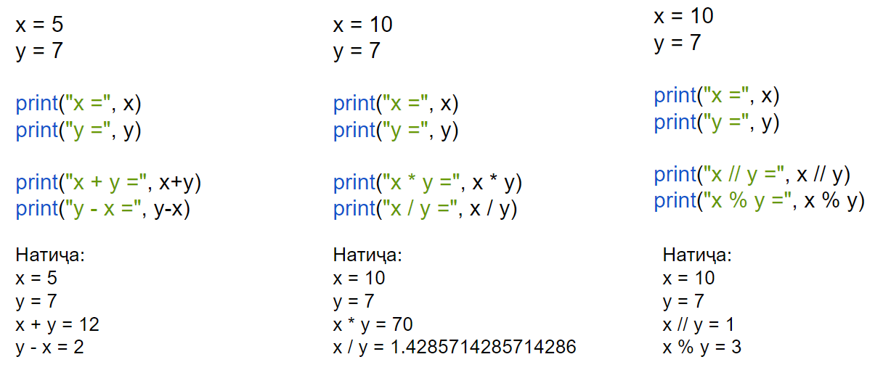
Использование арифметических операций

Slide 9
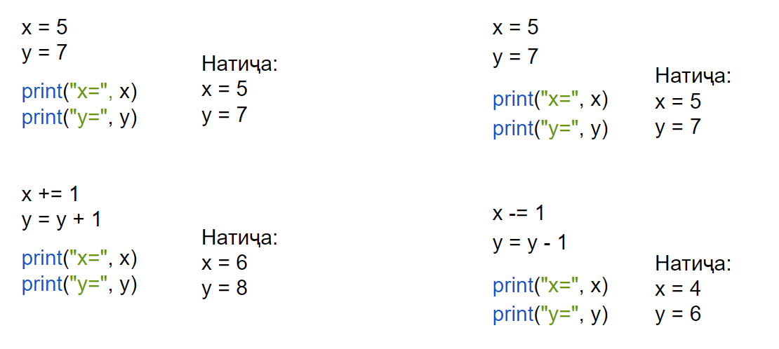
Измените значение переменной

Slide 10
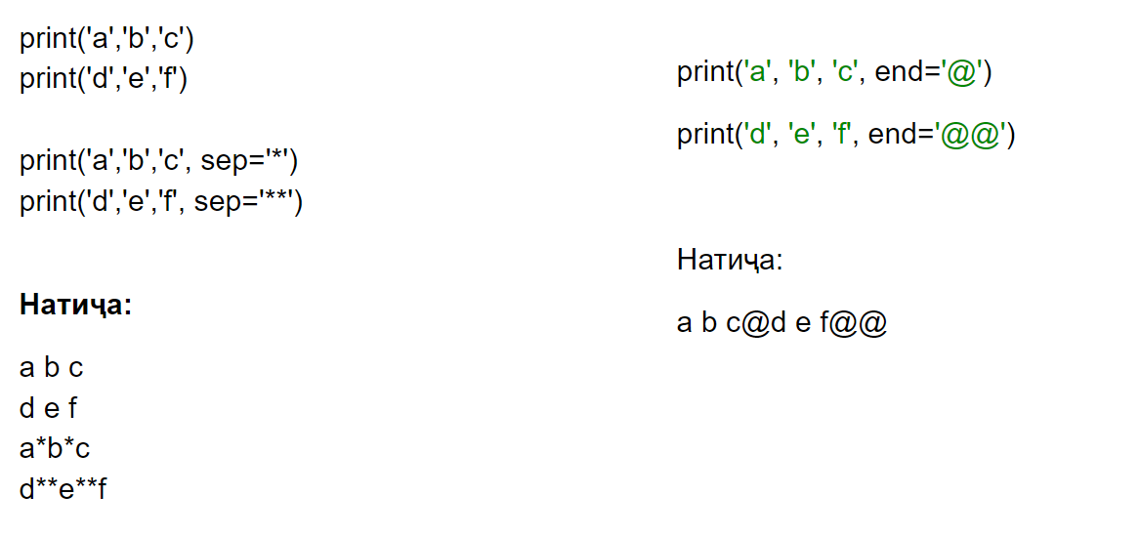
Параметр sep и end

Slide 11
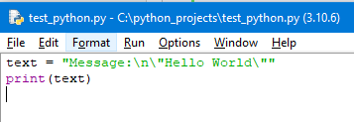
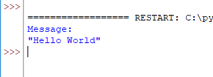
Управляющие последовательности в строке
\\: позволяет добавить внутрь строки слеш
\': позволяет добавить внутрь строки одинарную кавычку
\": позволяет добавить внутрь строки двойную кавычку
\n: осуществляет переход на новую строку
\t: добавляет табуляцию (4 отступа)
Например Вывод

Slide 12
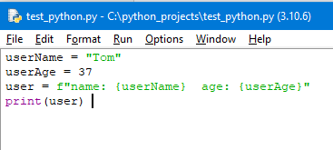

Вставка значений в строку
Python позволяет встравивать в строку значения других переменных. Для этого внутри строки переменные размещаются в фигурных скобках {}, а перед всей строкой ставится символ f:
Например Вывод

Slide 13
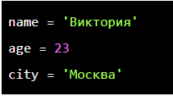
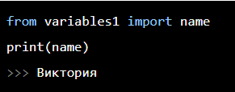
Импорт переменных
Если переменную нужно импортировать из другого файла, то используют конструкцию from <имя файла> import <имя переменной>.
Например, у нас есть файл variables1.py:
1. 2.
Используем переменную name в файле variables2.py:

Slide 14
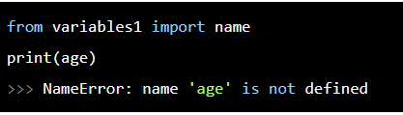
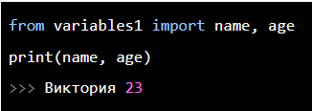
При этом доступа к другим переменным из variables1.py в таком случае нет:
Чтобы импортировать несколько переменных, их можно перечислить через запятую:

Slide 15
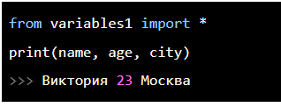
Для импорта всех объектов после import ставят звёздочку *:

Slide 16
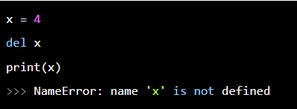
Удаление переменных

Slide 17
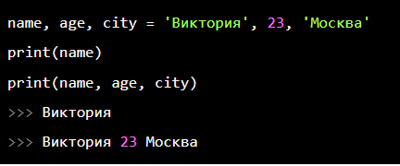
Печать одиноких и множественных переменных
Для печати в Python используется функция print(). С её помощью можно вывести как одиночную переменную, так и несколько, перечислив их через запятую:

Slide 18


Множественное присваивание значений
Если нескольким переменным нужно присвоить одно и то же значение, это можно сделать в одну строку с помощью следующей конструкции:
Проверим:

Slide 19
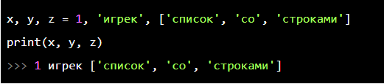
Для присвоения разных значений тоже есть способ:

Slide 20
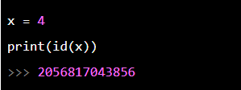
Как работает инициализация переменных
В Python все данные представлены в виде объектов. У каждого из них есть свой идентификатор — адрес области памяти, в которой он находится.
Этот идентификатор можно узнать с помощью функции id():

Slide 21
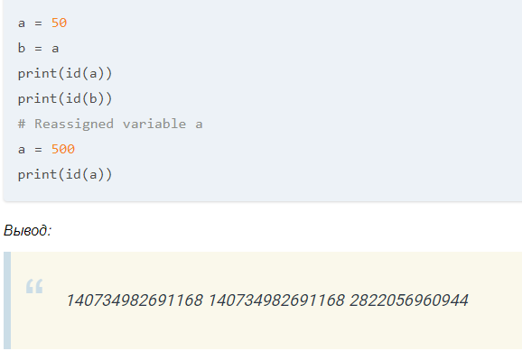
В Python каждый созданный объект идентифицируется уникально.
Python гарантирует, что никакие два объекта не будут иметь одинаковый
идентификатор. Для определения идентификатора объекта используется
встроенная функция id(). Рассмотрим следующий пример.

Slide 22
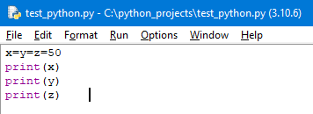
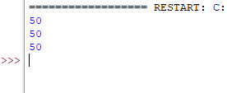
Присвоение одного значения нескольким переменным
Например Вывод

Slide 23
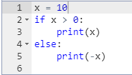
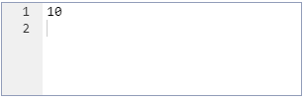
Условия if
Например Вывод

Slide 24
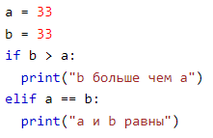
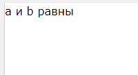
Elif
Например Вывод

Slide 25
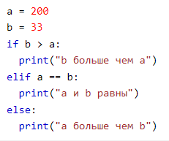

Else
Например Вывод

Slide 26
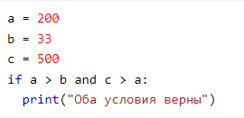
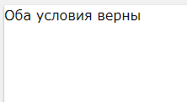
And
Ключевое слово and является логическим оператором и используется для объединения условных операторов:
Например Вывод

Slide 27
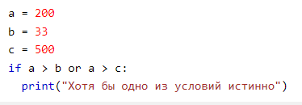
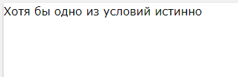
Or
Например Вывод

Slide 28
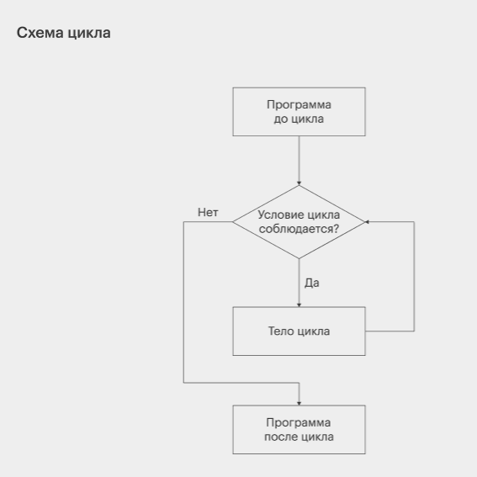
Как работают циклы

Slide 29
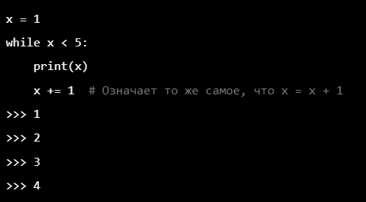
Цикл while в Python
While — наиболее простой и понятный вид цикла. Его ещё называют циклом с предусловием.

Slide 30
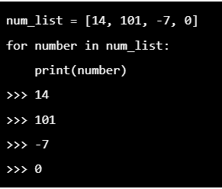
Цикл for в Python

Slide 31
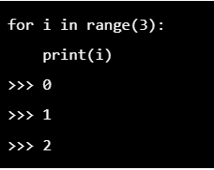
Функция range()
Если аргумент один, то сформируется диапазон от нуля до числа, предшествующего значению аргумента.

Slide 32
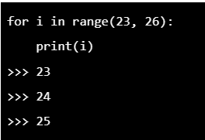
Если аргумента два, то сформируется диапазон от значения первого аргумента до числа, предшествующего значению второго аргумента.

Slide 33
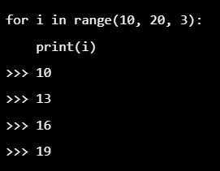
Если аргумента три, то первые два работают, как в прошлом случае. Третий же означает шаг, с которым числа следуют друг за другом.

Slide 34
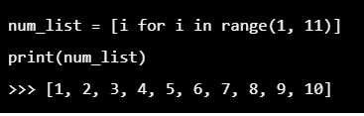
Однострочный цикл: генератор списков

Slide 35
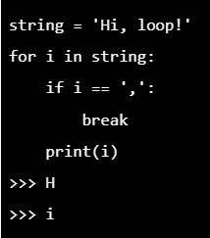
Прерывание цикла: ключевое слово break

Slide 36
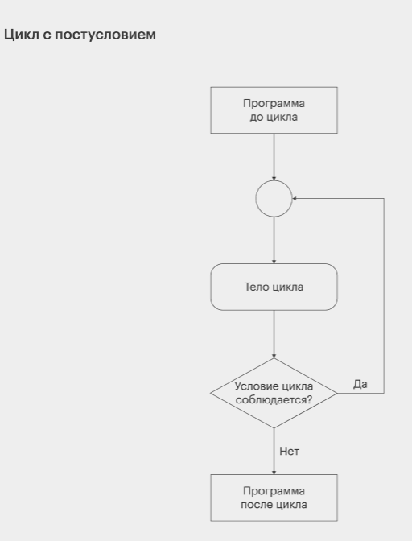
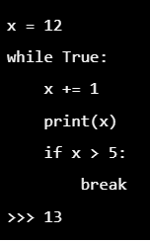
Как сделать аналог do while в Python

Slide 37
Спасибо за внимание!

